Slide 1

第二章
随机变量及其分布
本章用定量的方法，从整体上来研究随机现象。

Slide 2
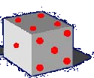
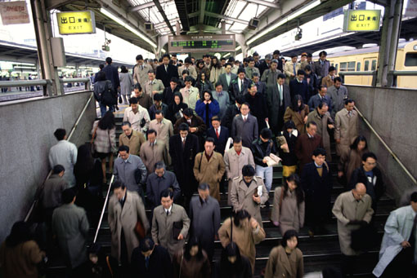


§1 随机变量
在实际问题中，随机试验的结果可以用数量来表示，由此就产生了随机变量的概念.
1、有些试验结果本身与数值有关(本身就是一个数).
例如，掷一颗骰子面上出现的点数；
每天从杭州下火车的人数；
昆虫的产卵数；
八月份杭州的最高温度；

Slide 3
2、在有些试验中，试验结果看来与数值无关，但我们可以引进一个变量来表示它的各种结果.也就是说，把试验结果数值化.
例1 抛一枚硬币，观察正反面的出现情况.
显然，该试验有两个可能的结果：
我们引入记号：
于是我们就可以用
表示出现的是正面，
而用
表示出现的是反面。
X就是一个随机变量。

Slide 4
定义 设随机试验E的样本空间是S，若对于每一个e∈S, 有一个实数X(e)与之对应, 即X=X(e)是定义在S上的单值实函数，称它为随机变量(random variable, 简记为r.v.)。
e.
X(e)
R
这种实值函数与在高等数学中大家接触到的函数一样吗？

Slide 5

（1）它随试验结果的不同而取不同的值，因而在试验之前只知道它可能取值的范围，而不能预先肯定它将取哪个值.
（2）由于试验结果的出现具有一定的概率，于是这种实值函数取每个值和每个确定范围内的值也有一定的概率.
随机变量通常用大写字母X,Y,Z或希腊字母
等表示.
随机事件是从静态的观点来研究随机现象，而随机变量则是一种动态的观点.

Slide 6
随机变量概念的产生是概率论发展史上的重大事件. 引入随机变量后，对随机现象统计规律的研究，就由对事件及事件概率的研究扩大为对随机变量及其取值规律的研究，并可以用数学分析的方法对随机试验的结果进行广泛深入的研究和讨论。
随机变量的分类
随机变量
离散型随机变量
连续型随机变量

Slide 7
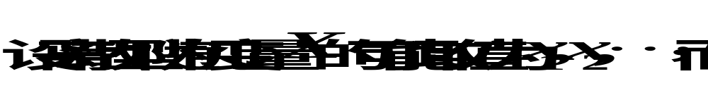
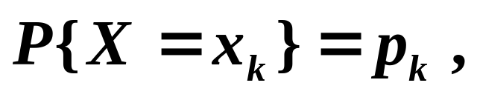
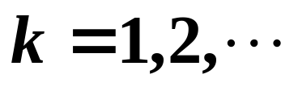
§2 离散型随机变量及其分布律
如果随机变量X只取有限或可列无穷多个值，
则称X为离散型随机变量.
对于离散型随机变量，关键是要确定：
1）所有可能的取值是什么？
2）取每个可能值的概率是多少？
称之为离散型随机变量X的分布律。

Slide 8
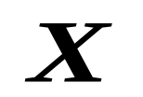
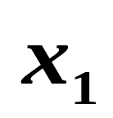
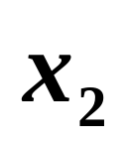
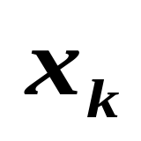


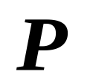
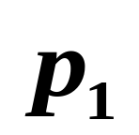
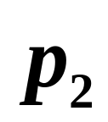
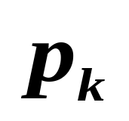

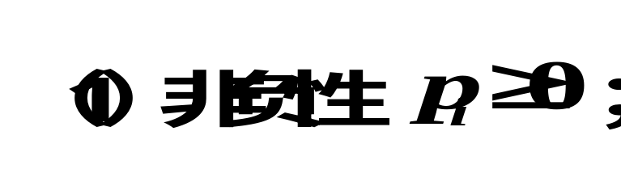
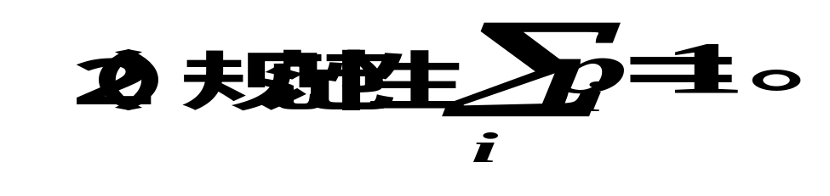
或写成如下的表格形式：

Slide 9
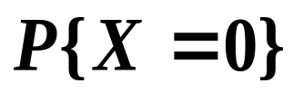
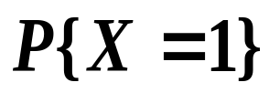
袋中有2只蓝球3只红球，无放回抽取3只，记X为抽得的蓝球数，求X的分布律。
例1
解
X可能取的值是0,1,2，
所以X的分布列为
或表示为

Slide 10
设一汽车在开往目的地的路上需经过三组信号灯，每组信号灯以0.5的概率允许或禁止汽车通过。以X表示该汽车首次遇到红灯前已通过的路口的个数(设各盏信号灯的工作是相互独立的)，求X的概率分布.
例2
解
依题意, X可取值0, 1, 2, 3.
设 A_{i}={第i个路口遇红灯}, i=1,2,3
路口1
路口2
路口3

Slide 11
路口1
路口2
路口3
路口1
路口2
路口3

Slide 12
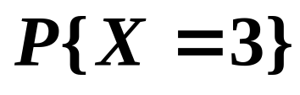
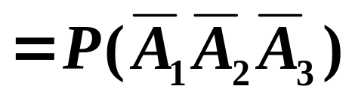




路口1
路口2
路口3
所以X的分布列为
不难看出

Slide 13
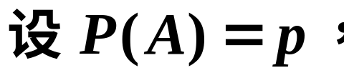
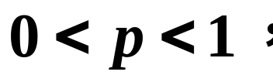
伯努利(Bernoulli)试验(独立重复试验)
若试验 E 满足条件：
(1) 各次试验独立进行；
(2) 每次试验只有两种结果：事件A发生或不发生，
将试验 E 重复n次, 则称为n重伯努利试验。
例如，打靶命中或不命中；抛硬币出现正面或反面；抽检产品抽到正品或次品，等等，都可以视为伯努利试验。

Slide 14
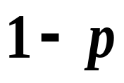
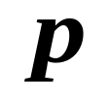
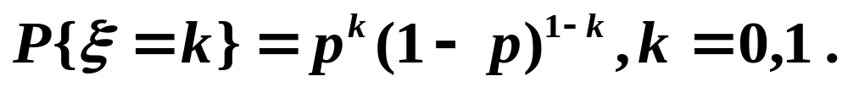
(一) 0-1分布
下面给出几种常见的离散型随机变量的概率分布。
背景：作一次伯努利试验的成功次数X所服从的分布.
分布律为
或用公式表示

Slide 15

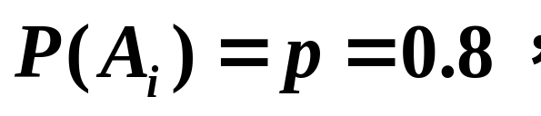
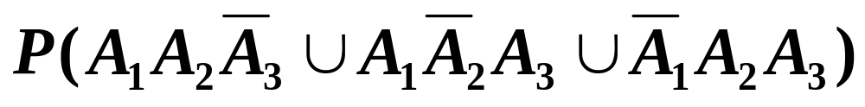
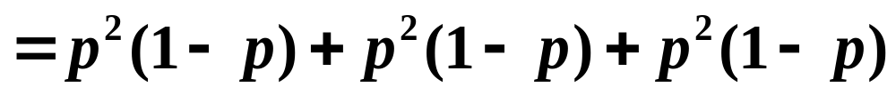
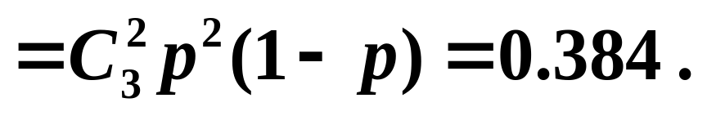
(二) 二项分布(Binomial Distribution)
背景：作n次伯努利试验的成功次数X所服从的分布.
某射手命中率为0.8，独立射击3次，求恰好命中2次的概率。
例3
解
则恰好命中2次的概率为
由可加性
由独立性

Slide 16
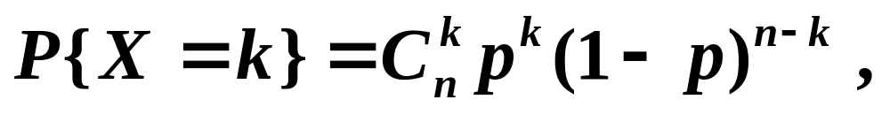
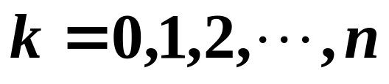
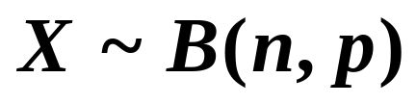
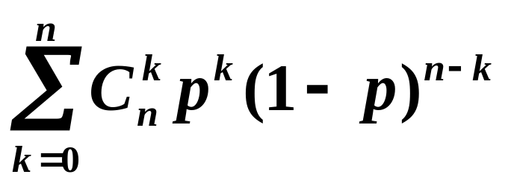
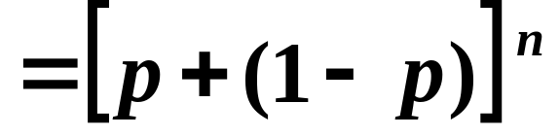
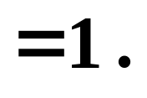
定义
若随机变量X的分布律为
则称X服从参数为n,p的二项分布，
记为
验证规范性：

Slide 17
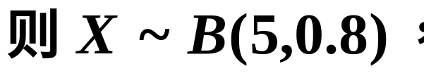
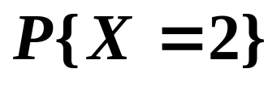
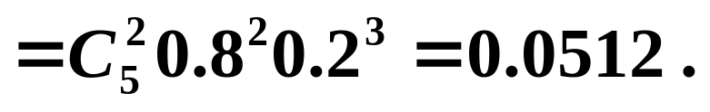
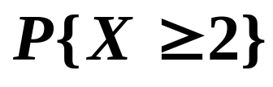
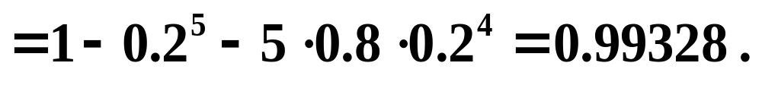
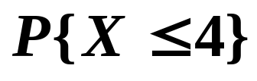
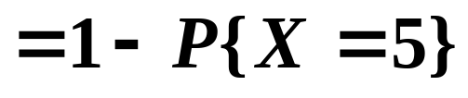
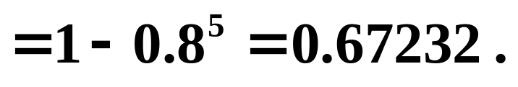
下面举几个例子，谈谈如何应用贝努利公式来计算概率。
例4
某人打靶,命中率为p=0.8,独立重复射击5次,求：
(1) 恰好命中两次的概率；
(2) 至少命中两次的概率；
(3) 至多命中四次的概率。
解
设X为命中数，
(1)
(2)
(3)

Slide 18
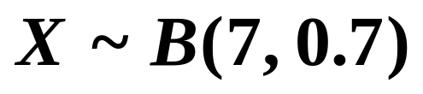
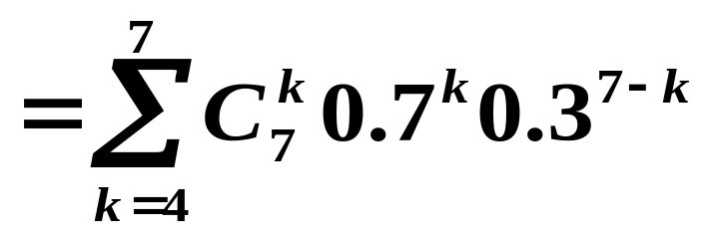
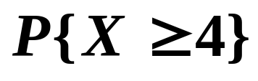
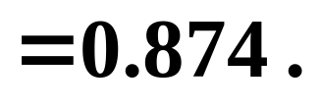
某经理有七个顾问，对某决策征求意见，经理听取多数人的意见。若每位顾问提出正确意见的概率均为0.7，且相互独立，求经理作出正确决策的概率。
例5
解
提出正确意见的顾问人数
则经理作出正确决策的概率为

Slide 19
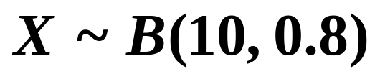
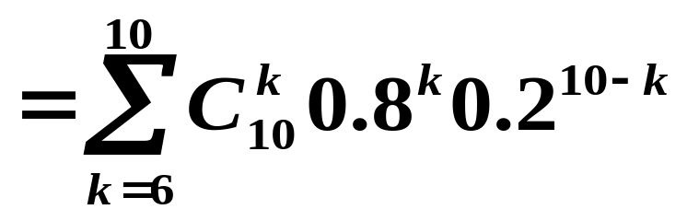
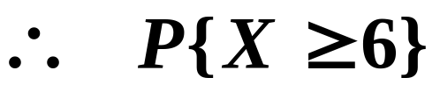
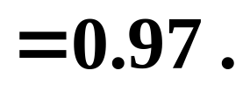
对某药物的疗效进行研究，假定这种药物对某种疾病的治愈率p=0.8。现在10个患者同时服此药，求至少有6个患者治愈的概率(假定患者之间相互独立)。
例6
解
治愈人数
则至少有6个患者治愈的概率
这个概率是很大的，也即，如果治愈率确为0.8，则在10人中治愈人数少于6人的情况是很少出现的。因此，如果在一次实际试验中，发现10个病人中治愈不到6人，那么假定治愈率为0.8就值得怀疑了。

Slide 20





(保险事业)若一年中某类保险者的死亡率为0.005。现有1万人参加这类保险，试求在未来一年中在这些保险者里面，(1)有40人死亡的概率；(2)死亡人数不超过70人的概率。
例7
解
死亡人数
(1)
(2)
计算相当复杂，下面介绍一个实用的近似公式。

Slide 21





证略.

Slide 22



假如生三胞胎的概率为10⁻⁴，求在10万次生育中，恰有两次生三胞胎的概率。
例8
解
10万次生育中生三胞胎的次数
直接用伯努利公式计算得
用泊松近似公式，
可见近似程度令人满意。

Slide 23





为了保证设备正常工作，需配备适量的维修工人,现有同类型的设备300台,各台工作是相互独立的,发生故障的概率都是0.01.假定一台设备的故障可由一个人来处理,问至少需配备多少工人,才能保证当设备发生故障时不能及时维修的概率小于0.01?
例9
解
同一时刻发生故障的设备台数
要求最小的N,使得
由泊松定理
经查表计算知, N至少为8,即至少需配备8个工人.

Slide 24
(三) 泊松分布(Poisson Distribution)
在历史上普阿松分布是作为二项分布的近似,于1837年由法国数学家泊松引入的。近几十年来，泊松分布日益显示其重要性，成了概率论中最重要的几个分布之一。许多随机现象服从泊松分布，例如，电话总机来到的呼叫数，汽车站来到的乘客数等。因此，在运筹学及管理科学中，泊松分布占有很突出的地位。
实例：1）普鲁士骑兵每年被马踢死的人数服从参数为0.61的泊松分布；
2）1500年到1932年之间每年发生战争的次数（规模超过50000人）服从参数为0.69的泊松分布。

Slide 25








定义 若随机变量X的概率分布为
则称X服从参数为 的泊松分布,记为
验证规范性：
泊松分布的实际背景：最简流。

Slide 26


通过某十字路口的汽车数服从泊松分布。若平均5秒钟有1辆汽车通过,求10秒钟内通过的汽车不少于2辆的概率。
例10
解
设X为10秒内通过的汽车数，
泊松分布的数值已制成表，计算时可直接查表。

Slide 27




某商店出售某种大件商品，据历史记录分析，每月销售量服从泊松分布，λ=7，问在月初进货时要库存多少件此种商品，才能以0.999的概率充分满足顾客的需要？
例11
解
销售量
设至少库存N件，则
查表，必须取N=16。

Slide 28





(四) 几何分布
在贝努利试验中，每次成功的概率为p，若记X为首次成功时所做的试验数，则X服从的概率分布称为几何分布：
验证规范性：

Slide 29


某人有n把钥匙，仅有一把能打开门，随机选一把试开，开后放回，直至打开为止，求第s次才打开门的概率.
例12
解
开门次数X服从几何分布，

Slide 30


(五) 超几何分布
设某批产品共有N件，其中有M件次品。按如下两种方式从中任选n件产品: (1)每次取出观察后放回; (2)不放回。设取得的次品数为X，试分别就所述的两种情形，求X的分布律.
例13
(1) 由于是有放回的抽取，所以每次取到次品的概率均为M/N，所以
解
即

Slide 31


(2) 若不放回，在N件产品中任选n件，其中恰好有k件次品的取法共有
所以
称之为超几何分布。

Slide 32
练习：
P69 习题二
1. 4. 7. 10. 12.

Slide 33





§3 随机变量的的分布函数
为了对各类随机变量作统一研究，下面给出既适合于离散型随机变量又适合于连续型随机变量的概念——随机变量的分布函数。
定义 设X为随机变量，称实函数
为X的分布函数。
a
x
x
b

Slide 34






分布函数的基本性质：
设X为离散型随机变量，分布律为
则

Slide 35









例1
设随机变量X的分布律为:
求X的分布函数F(x).
解

Slide 36





故
下面我们从图形上来看一下.

Slide 37






分布函数的图形
一般，离散型随机变量的分布函数呈阶梯形.

Slide 38


§4 连续型随机变量及其概率密度
一、概率密度及其性质
则称X为连续型随机变量，其中f(x)称为X的概率密度函数，简称概率密度。
由定义，根据高等数学变限积分的知识知，连续型随机变量的分布函数是连续函数。

Slide 39



概率密度函数f(x)的基本性质：
这两条性质是判定一个函数 f(x)是否为某随机变量的概率密度的充要条件.

Slide 40






概率密度函数f(x)的其它性质：

Slide 41



说明：
(1) 连续型随机变量取任何一个指定值的概率为0.
即, 对于任意常数c, 有
而 {X=c} 并非不可能事件,
可见，
由P(A)=0, 不能推出
由P(B)=1, 不能推出
称A为几乎不可能事件，B为几乎必然事件.
(2) 若X是连续型随机变量,则

Slide 42






例1
已知随机变量X的概率密度函数为
确定系数A，并求X的概率分布函数F(x).
解

Slide 43



1

Slide 44





二、几种常见的连续型分布
1.均匀分布(Uniform Distribution)
定义 如果随机变量X的概率密度为
则称X服从区间( a, b)上的均匀分布，记作

Slide 45

它的分布函数为

Slide 46




这表明，X取值于(a,b)内的任一区间的概率与区间的长度成正比，而与该区间的具体位置无关,这就是均匀分布的概率意义。

Slide 47

某公共汽车站从上午7时起，每15分钟来一班车，即 7:00，7:15，7:30, 7:45 等时刻有汽车到达此站，如果乘客到达此站时间 X 是7:00 到 7:30 之间的均匀随机变量, 试求他候车时间少于5 分钟的概率.
例2

Slide 48



某公共汽车站从上午7时起，每15分钟来一班车，即 7:00，7:15，7:30, 7:45 等时刻有汽车到达此站，如果乘客到达此站时间 X 是7:00 到 7:30 之间的均匀随机变量, 试求他候车时间少于5 分钟的概率.
例2
解
以7:00为起点0,以分为单位，
依题意，
为使候车时间X少于 5 分钟，乘客必须在 7:10 到 7:15 之间，或在7:25 到 7:30 之间到达车站.
所求概率为：
即乘客候车时间少于5 分钟的概率是1/3.

Slide 49




2. 指数分布(Exponential Distribution)
定义 如果随机变量X的概率密度为
记为
分布函数为

Slide 50







指数分布在排队论和可靠性理论中有广泛的应用，常常用它来作为各种“寿命”的分布的近似.例如,电子元件的寿命,电话的通话时间,微生物的寿命,随机服务系统中的服务时间等都可认为是近似服从指数分布.
指数分布的一个重要性质就是“无后效性”或“无记忆性”.具体叙述如下：
证

Slide 51




假如把服从指数分布的随机变量解释为某元件工作的寿命,则上式表明,在该元件已工作了s小时的条件下,它还能继续工作t小时的概率与已经工作过的时间s无关.换句话说,如果元件在时刻s还“活着”,则它的剩余寿命的分布还是原来寿命的分布,而与它已工作了多长的时间无关.所以有时又称指数分布是“永远年轻”的.
值得指出的是,我们可以证明,指数分布是唯一具有无记忆性的连续型分布.

Slide 52
3. 正态分布(Normal Distribution)
正态分布是概率分布中最重要的一种分布，这有实践与理论两方面的原因。实践方面的原因是，正态分布是自然界最常见的一种分布，例如测量的误差、炮弹的落点、人的身高与体重、农作物的收获量、波浪的高度等等都近似服从正态分布。一般来说，如果影响某一随机变量的因素很多，而每一个因素都不起决定性作用，且这些影响是可以叠加的，则这个随机变量服从正态分布，这点可用下一章的极限定理来加以证明。从理论方面来说，正态分布有许多良好的性质，如正态分布可以导出一些其它分布，而某些分布（如二项分布、泊松分布等）在一定的条件下可用正态分布来近似。

Slide 53


德莫佛最早发现了二项概率的一个近似公式，这一公式被认为是正态分布的首次露面.
德莫佛
正态分布在十九世纪前叶由高斯加以推广，所以通常称为高斯分布.
高斯

Slide 54


不知你们是否注意到街头的一种赌博活动? 用一个钉板作赌具。
请看
街头

Slide 55
也许很多人不相信，虽然玩这种赌博游戏十有八九是要输掉的，不少人总想碰碰运气，然而中大奖的概率实在是太低了。

Slide 56
下面我们在计算机上模拟这个游戏：
街头赌博
高尔顿钉板试验

Slide 57
平时，我们很少有人会去关心小球下落位置的规律性，人们可能不相信它是有规律的。一旦试验次数增多并且注意观察的话，你就会发现，最后得出的竟是一条优美的曲线。

Slide 58

高
尔
顿
钉
板
试
验
这条曲线就近似我们将要介绍的正态分布的密度曲线。

Slide 59





定义 如果随机变量X的概率密度为

Slide 60




正态分布密度函数的几何性态：

Slide 61





正态分布密度函数的几何性态：

Slide 62

正态分布密度函数的几何性态：
请看演示
正态分布

Slide 63

正态变量的分布函数为

Slide 64









的正态分布称为标准正态分布.
其密度函数和分布函数常用 和 表示：

Slide 65








任何一个一般的正态分布都可以通过线性变换转化为标准正态分布.
定理
证
其分布函数为
则

Slide 66



于是,有
这个公式把一般正态变量的概率计算转换为标准正态分布来计算.
书末P439附有标准正态分布函数数值表.
表中给的是x>0时, Φ(x)的值.
当-x<0时，

Slide 67




Slide 68





若 X～N(0,1),

Slide 69








例1
解

Slide 70










例2
这在统计学上称作“3 准则”（三倍标准差原则）.

Slide 71






68.26%
95.44%
99.74%

Slide 72






若入学考试中各个考生的总分数服从正态分布N(400,100²),共有2000人参加考试，假定只录取前300名，求分数线a，使考生总分超过a的概率等于升学率。
例3
解
设X表示考试总分，则

Slide 73



若某人从甲地到乙地有两条路线可走，第一条路线过市区，路程短但拥挤，所需时间(分)服从正态分布N(50,100)；第二条线路沿环城路走，路程长但阻塞少，所需时间(分)服从正态分布N(60,16)。问:(1)假如有70分钟可用，应选哪条路？(2)若只有65分钟，又应走哪条路？
例4
解
记行走时间为t，
(1) 若有70分钟可用,
走第一条路线能及时赶到的概率为

Slide 74


解
记行走时间为t，
(1) 若有70分钟可用,
走第一条路线能及时赶到的概率为
走第二条路线能及时赶到的概率为
因此，若有70分钟可用，应选第二条路线。

Slide 75



解
记行走时间为t，
(2) 若有65分钟可用,
走第一条路线能及时赶到的概率为
走第二条路线能及时赶到的概率为
因此，若有65分钟可用，应选第一条路线。

Slide 76
练习：
P69 习题二
16. 18(2). 20. 24.

Slide 77

§5 随机变量的函数的分布
在实际中，人们常常对随机变量的函数更感兴趣.
例如，已知圆轴截面直径 d 的分布，
求截面面积 A= 的分布.
设随机变量X 的分布已知，Y=g (X) (设g是连续函数)，如何由 X 的分布求出 Y 的分布？

Slide 78















设随机变量X的概率分布为
例1
求2X+1及X ²的概率分布。
解
注意：取值相同的概率应相加。

Slide 79






设随机变量X具有概率密度
例2
求随机变量 Y=2X+8 的概率密度.
解
设X,Y的分布函数为 F_{X}(x), F_{Y}(y),
于是Y的密度函数为

Slide 80



Slide 81



例3
设 X 具有概率密度 ,求Y=X ²的概率密度.
解
设X,Y的分布函数为 F_{X}(x), F_{Y}(y),
注意到
求导可得

Slide 82




其概率密度为
则 Y=X ² 的概率密度为

Slide 83
练习：
P69 习题二
27. 29(1)(3). 31.

Slide 84


休息
稍事休息

